Slide 1
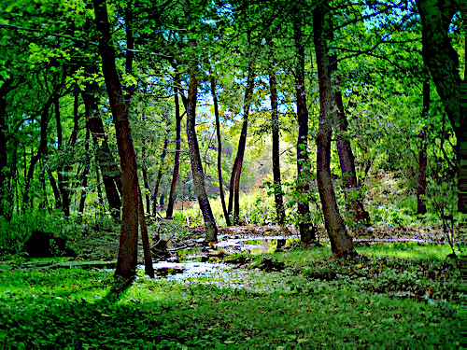
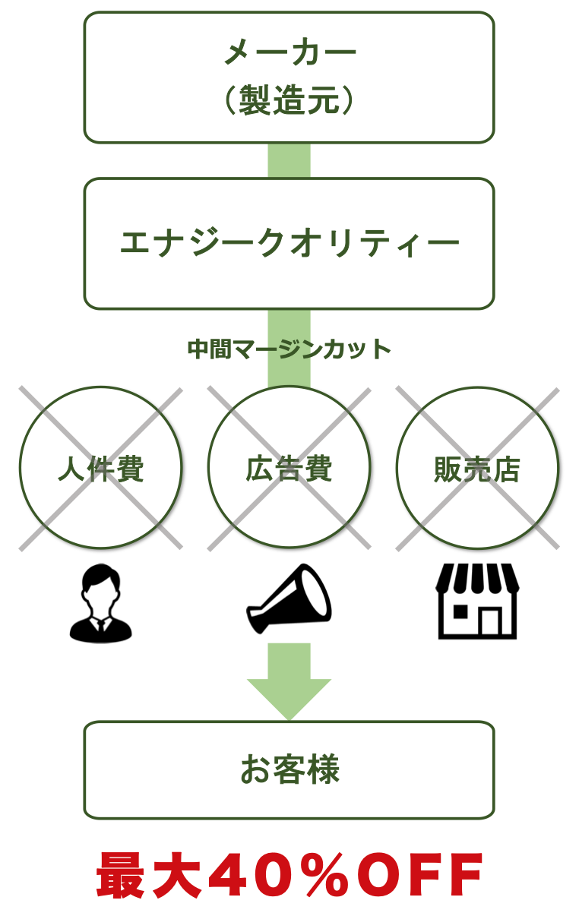
先着
20台
蓄電池キャンペーン
全メーカーからご家庭に合わせた蓄電池をご提案しております。
無料見積りを担当させていただきます。
株式会社 エナジークオリティー
埼玉営業所 担当：営業所長 古城 光
090-7196-4524
e_us@icloud.com

Slide 2
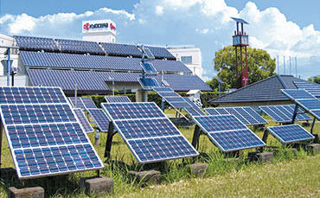
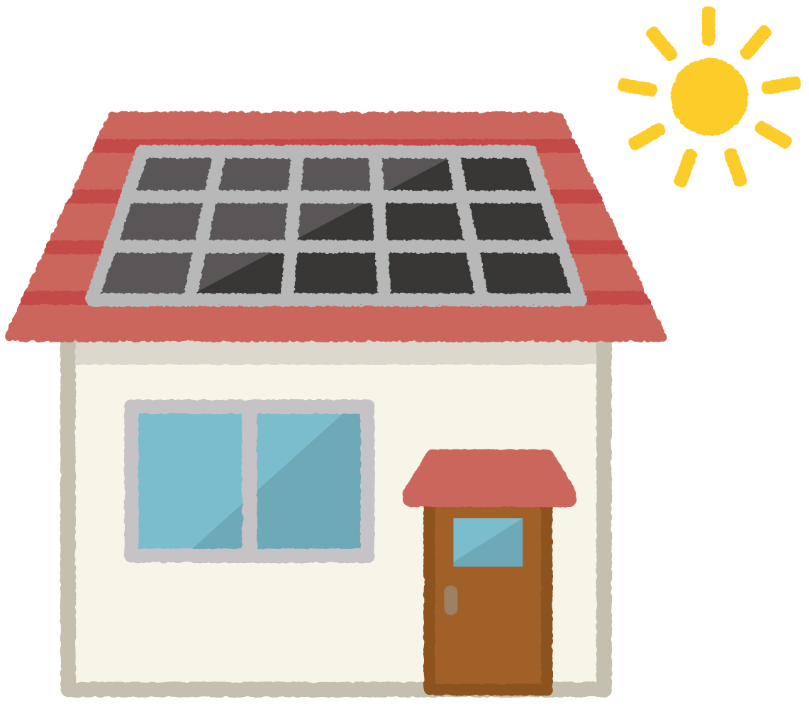
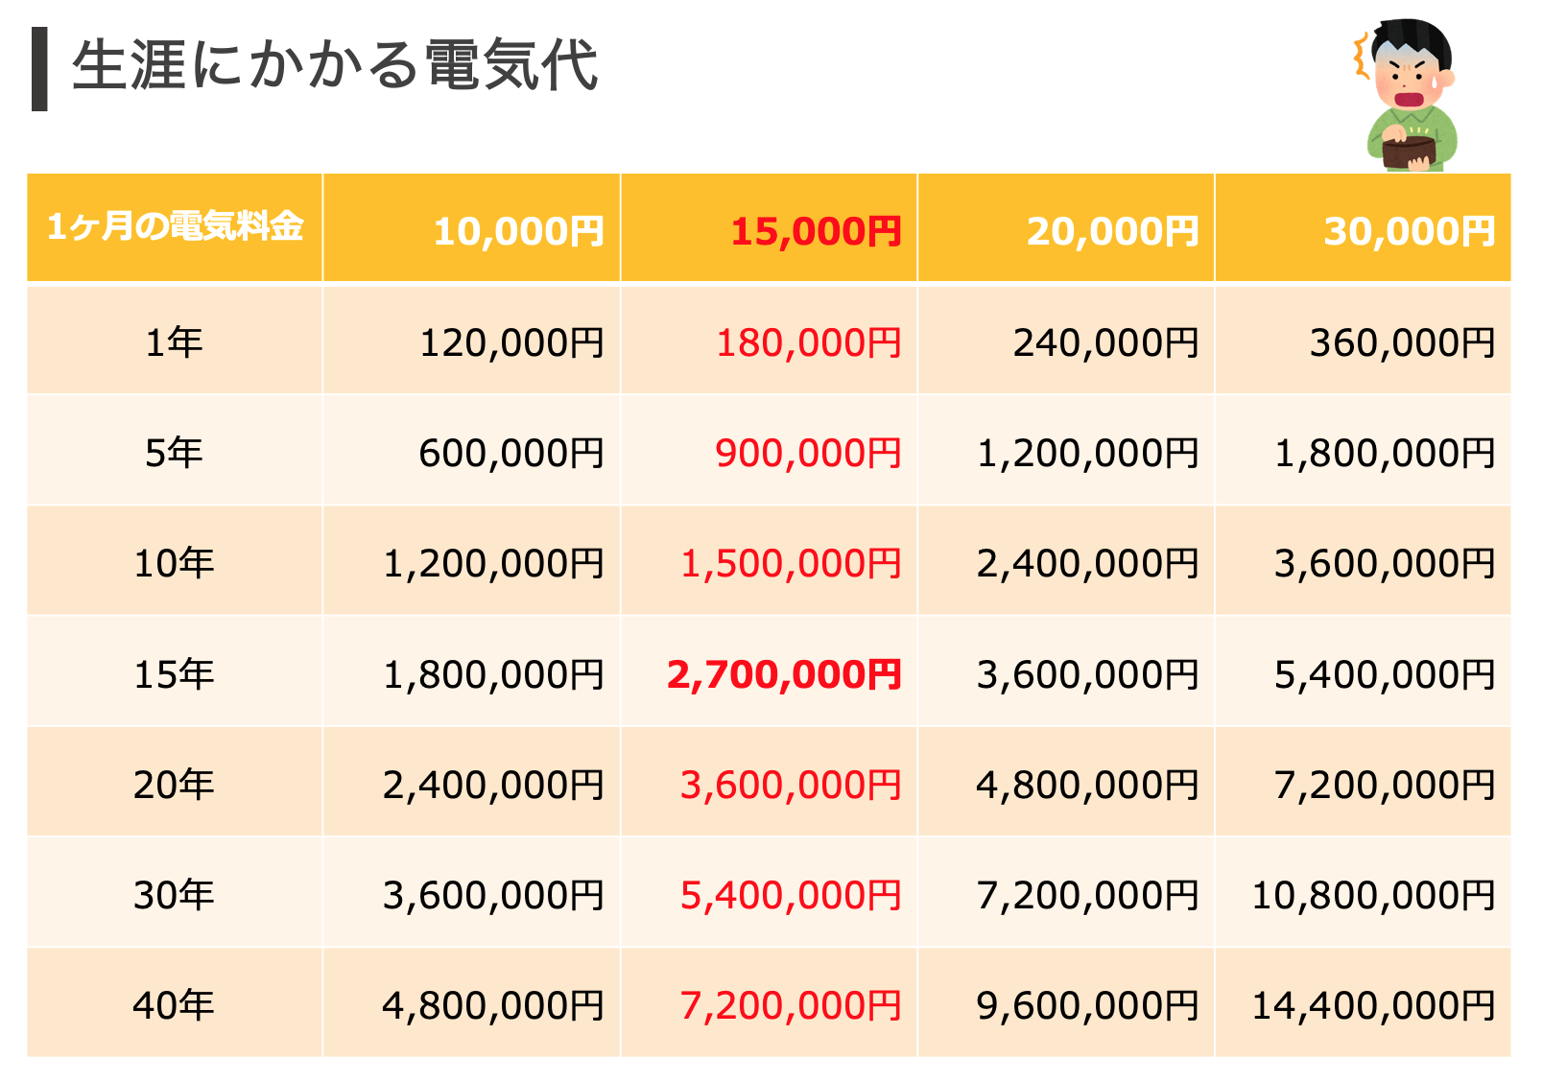

1984年〜稼働中
太陽光パネルは長期的に使って頂けます。
37年稼働の中、10年以降は売電単価8.5円に。
残りの27年間を8.5円以下で売り続けるか、値上げが続く購入電力26円、39円の電気を買わない暮らしにするのか、業界情報をお伝えしております。
夜間充電 可能に
３７年 稼働中
高単価7:00〜23:00の
電気を買わない暮らし
朝・晩26円 昼間39円
※上記太陽光は2022年現在も発電効率８７%を維持して稼動中
太陽光で充電
8.5 円 / 1kwh
蓄電池にパワコンが付いてきます！
夜間に充電
12 円 / 1kwh
パワーコンディショナの寿命は10年！？
壊れると発電しなくなるなんて...。 購入電力が増えて電気代が上がるのか〜。
株式会社エナジークオリティー
ENERGY QUALITY

Slide 3
以下は、クラフト生地での印刷を考慮したものです。クラフトでのデザインの方がありがたいですが、どちらでも大丈夫です。

Slide 4




先着
20台
メーカー
（製造元）
蓄電池キャンペーン
エナジークオリティー
中間マージンカット
人件費
広告費
販売店
全メーカーからご家庭に合わせた蓄電池をご提案しております。
無料見積りを担当させていただきます。
株式会社 エナジークオリティー
埼玉営業所 担当：営業所長 古城 光
お客様
090-7196-4524
e_us@icloud.com
最 大 4 0 ％ O F F

Slide 5
1984年〜稼働中
太陽光パネルは長期的に使って頂けます。
37年稼働の中、10年以降は売電単価8.5円に。
残りの27年間を8.5円以下で売り続けるか、値上げが続く購入電力26円、39円の電気を買わない暮らしにするのか、業界情報をお伝えしております。
夜間充電 可能に
３７年 稼働中
高単価7:00〜23:00の
電気を買わない暮らし
朝・晩26円 昼間39円
※上記太陽光は2022年現在も発電効率８７%を維持して稼動中
太陽光で充電
8.5 円 / 1kwh
蓄電池にパワコンが付いてきます！
夜間に充電
12 円 / 1kwh
パワーコンディショナの寿命は10年！？
壊れると発電しなくなるなんて...。 購入電力が増えて電気代が上がるのか〜。
株式会社エナジークオリティー
ENERGY QUALITY

